Slide 1



Дизайн сетей ЦОД
Проектирование сети двух территориально разнесённых ЦОД с применением технологии VxLAN/EVPN

Slide 2

Защита проекта
Тема: Проектирование сети двух территориально разнесённых ЦОД с применением технологии VxLAN/EVPN.
Дмитрий Зубков
Сетевой инженер в компании интеграторе.
Опыт работы сетевым инженером около шести лет.

Slide 3
План защиты
Цель и задачи проекта
Какие технологии использовались
Что получилось
Выводы
Вопросы и рекомендации

Slide 4
Цель и задачи проекта
Цель проекта: Спроектировать основу сети ЦОД и резервного ЦОД с последующим масштабированием
1. | Определить архитектуру сети
2. | Сформировать адресное пространство
3. | Выполнить проектирование Underlay и Overlay сети
4. | Выбрать решение по DCI ( Data Center Interconnection )

Slide 5
Какие технологии использовались
1. | OSPF - для объединения устройств в Underlay
2. | BGP EVPN - для построения Overlay
3. | VxLAN EVPN - технология сетевой виртуализации, для решения проблем масштабируемости
4. | Multi-pod для объединения двух ЦОД

Slide 6
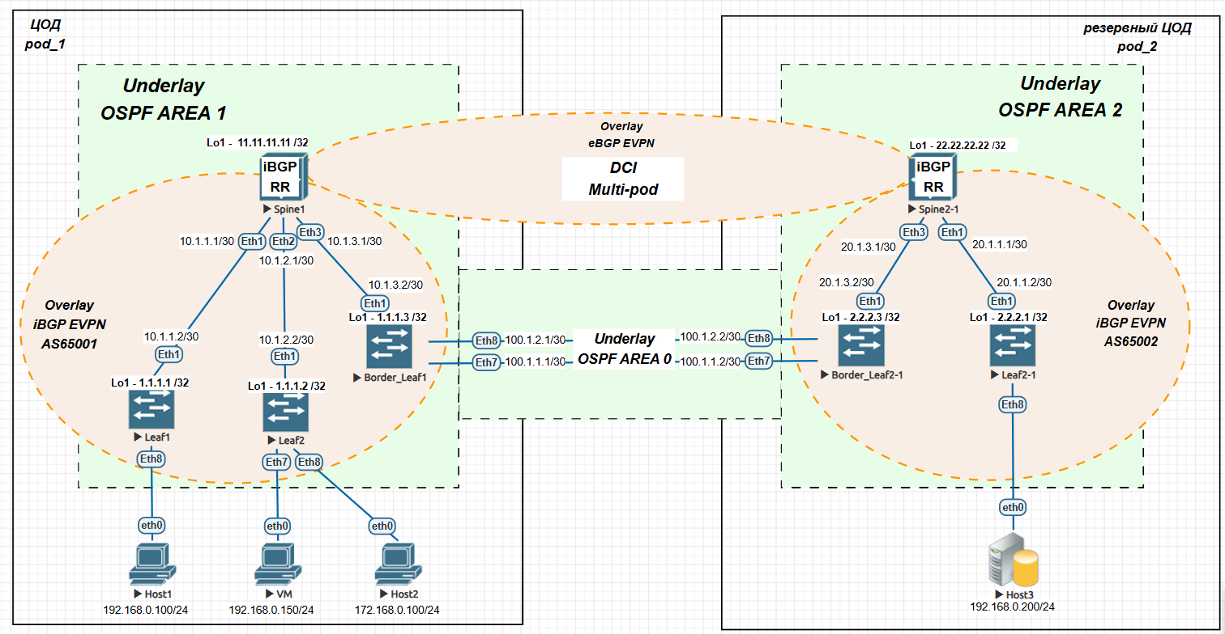
Схема сети

Slide 7
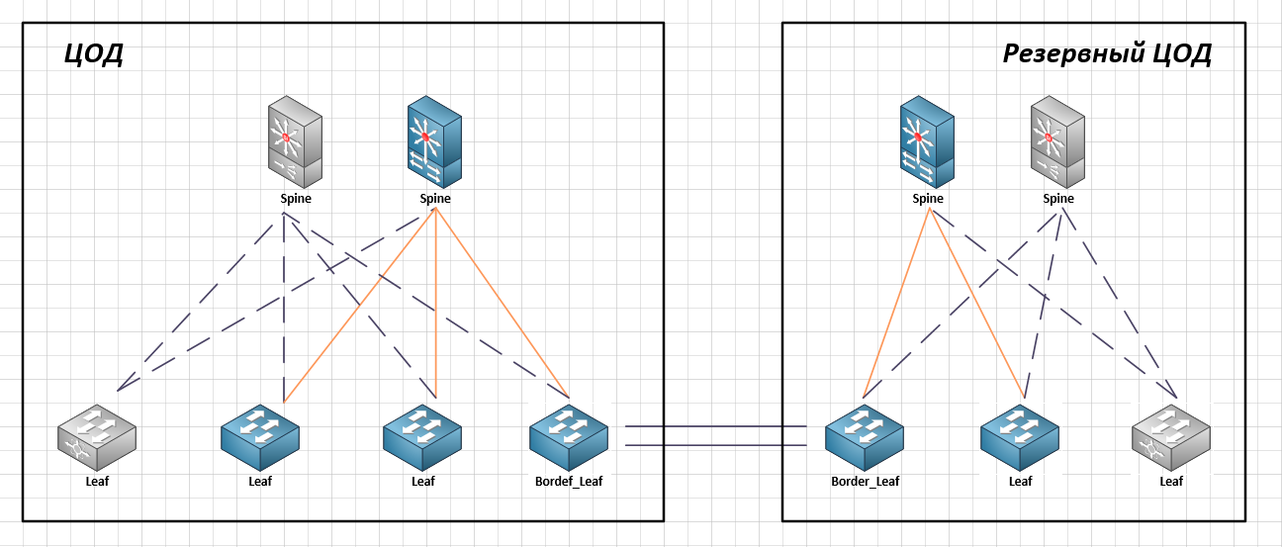
Планируемое расширение фабрики

Slide 8

Настройки Underlay основного ЦОД (Pod 1)
Пример настройки на Spine1
!
interface Ethernet1
description to_Leaf1
no switchport
ip address 10.1.1.1/30
ip ospf network point-to-point
ip ospf area 0.0.0.1
!
interface Ethernet2
description to_Leaf2
no switchport
ip address 10.1.2.1/30
ip ospf network point-to-point
ip ospf area 0.0.0.1
!
interface Ethernet3
description to_Border_Leaf1
no switchport
ip address 10.1.3.1/30
ip ospf network point-to-point
ip ospf area 0.0.0.1
!
P2P линки между устройствами
Underlay на базе протокола OSPF
!
router ospf 1
router-id 11.11.11.11
bfd default
passive-interface default
no passive-interface Ethernet1
no passive-interface Ethernet2
no passive-interface Ethernet3
max-lsa 12000
!
Конфигурация всех устройств VxLAN фабрики по ссылке: Проект сети двух ЦОД

Slide 9

Логическая схема Underlay и Overlay сети
На p2p линках включён протокол BFD
DCI - Multi-pod
Spine – Route-Reflector

Slide 10
Проверка работы VxLAN фабрики
Leaf1#show vxlan vtep
Remote VTEPS for Vxlan1:
VTEP Tunnel Type(s)
------------- --------------
1.1.1.2 flood
1.1.1.3 flood
2.2.2.1 flood
2.2.2.3 flood
Total number of remote VTEPS: 4
Leaf1#
Все VTEP присутствуют в таблице
VPCS> ping 192.168.0.200
84 bytes from 192.168.0.200 icmp_seq=1 ttl=64 time=52.216 ms
84 bytes from 192.168.0.200 icmp_seq=2 ttl=64 time=33.975 ms
84 bytes from 192.168.0.200 icmp_seq=3 ttl=64 time=58.426 ms
84 bytes from 192.168.0.200 icmp_seq=4 ttl=64 time=31.495 ms
84 bytes from 192.168.0.200 icmp_seq=5 ttl=64 time=27.188 ms
VPCS>
Связность устройств между основным и резервным ЦОД

Slide 11
Проверка работы VxLAN фабрики
Leaf1#show bgp evpn
BGP routing table information for VRF default
Router identifier 1.1.1.1, local AS number 65001
Route status codes: * - valid, > - active, S - Stale, E - ECMP head, e - ECMP
c - Contributing to ECMP, % - Pending BGP convergence
Origin codes: i - IGP, e - EGP, ? - incomplete
AS Path Attributes: Or-ID - Originator ID, C-LST - Cluster List, LL Nexthop - Link Local Nexthop
Network Next Hop Metric LocPref Weight Path
* > RD: 1.1.1.1:10 mac-ip 0050.7966.6807
- - - 0 i
* > RD: 1.1.1.1:10 mac-ip 0050.7966.6807 192.168.0.100
- - - 0 i
* > RD: 2.2.2.1:10 mac-ip 0050.7966.680a
2.2.2.1 - 100 0 65002 i
* > RD: 1.1.1.1:10 imet 1.1.1.1
- - - 0 i
* > RD: 1.1.1.1:20 imet 1.1.1.1
- - - 0 i
* > RD: 1.1.1.2:10 imet 1.1.1.2
1.1.1.2 - 100 0 i Or-ID: 1.1.1.2 C-LST: 11.11.11.11
* > RD: 1.1.1.2:20 imet 1.1.1.2
1.1.1.2 - 100 0 i Or-ID: 1.1.1.2 C-LST: 11.11.11.11
* > RD: 1.1.1.3:10 imet 1.1.1.3
1.1.1.3 - 100 0 i Or-ID: 1.1.1.3 C-LST: 11.11.11.11
* > RD: 1.1.1.3:20 imet 1.1.1.3
1.1.1.3 - 100 0 i Or-ID: 1.1.1.3 C-LST: 11.11.11.11
* > RD: 2.2.2.1:10 imet 2.2.2.1
2.2.2.1 - 100 0 65002 i
* > RD: 2.2.2.1:20 imet 2.2.2.1
2.2.2.1 - 100 0 65002 i
* > RD: 2.2.2.3:10 imet 2.2.2.3
2.2.2.3 - 100 0 65002 i
* > RD: 2.2.2.3:20 imet 2.2.2.3
2.2.2.3 - 100 0 65002 i
Leaf1#
Пример таблицы BGP EVPN на Leaf1

Slide 12
Выводы
1. | Цель и задачи достигнуты.
2. | В текущем проекте не применялись технологии агрегирования (MC-LAG, VPC, ESI), также VRF и L3VPN (Routing). Данные технологии планируется внедрять при модернизации.
3. | Проект оказался полезным на 100%, при разработке закреплены полученные знания ранее.

Slide 13

Вопросы и рекомендации
+
–
если есть вопросы
если вопросов нет

Slide 14

Спасибо за внимание!

